Slide 1

모두의 리눅스

Slide 2
8장 배시 설정
8.1 alias
8.2 배시의 옵션
8.3 셸 변수
8.4 환경 변수
8.5 배시 설정 파일

Slide 3
8.1 alias

Slide 4

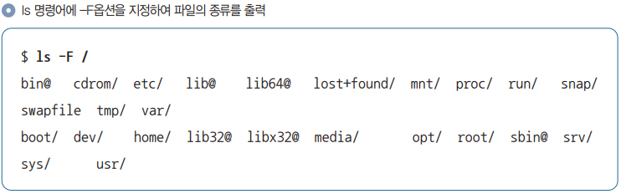
8.1 alias
alias
리눅스에서는 명령어에 별칭을 붙일 수 있음
ls를 예로 들어 별칭을 붙이는 방법을 알아보자
다음과 같이 ls 명령어에 -F 옵션을 지정하면 파일의 종류가 표시

Slide 5
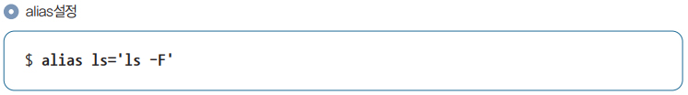
8.1 alias
alias
alias를 사용하면 ls를 입력했을 때 ls -F가 실행되게 할 수 있음

Slide 6
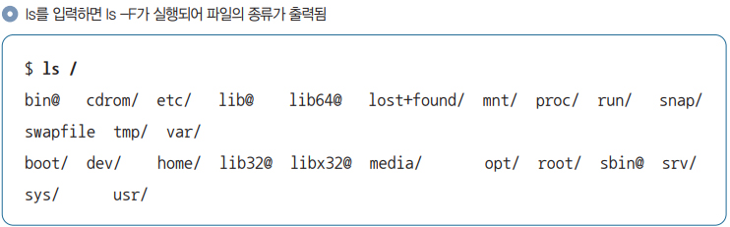
8.1 alias
alias
다음과 같이 ls만 입력해도 ls -F가 실행

Slide 7
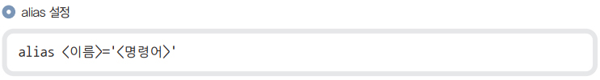
8.1 alias
alias
옵션 하나를 지정하여 별칭을 붙였는데, 복잡한 옵션이 붙는 경우에 사용하면 더욱더 편리함

Slide 8

8.1 alias
alias
ls에 자주 사용되는 별칭은 다음과 같음
일부 배포판에서는 처음부터 이러한 설정이 적용되어 있기도 함

Slide 9

8.1 alias
alias
rm 명령어 같은 경우에는 지우기 전에 항상 확인하도록 하기 위해 -i 옵션을 붙여서 별칭을 설정하기도 함

Slide 10
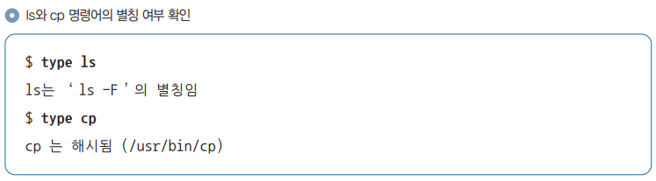
8.1 alias
alias 확인과 삭제
어떤 명령어가 별칭인지 아닌지를 확인하기 위해서 type 명령어를 사용
위 예를 보면 ls가 ls -F의 별칭인 것을 알 수 있음
cp 명령어는 별칭이 아니기 때문에 cp 명령어의 전체 경로가 출력

Slide 11
8.1 alias
alias 확인과 삭제
설정한 별칭을 지우려면 unalias라는 명령어를 사용
다음과 같이 인자로 지우고 싶은 별칭을 지정하면 됨

Slide 12
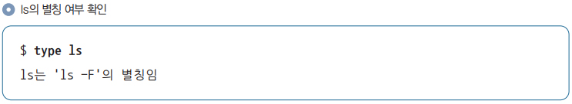
8.1 alias
alias를 일시적으로 무효화하기
alias로 별칭을 붙여 놓은 상태에서 일시적으로 무효화하고 싶은 경우가 있음
위와 같이 별칭이 설정된 상태에서 아무런 옵션이 지정되지 않은 ls 명령어를 실행하고 싶은 경우를 생각해 보자
unalias를 하면 되지만 그러면 별칭이 완전히 제거되므로 다시 설정해야 하는 번거로움이 발생

Slide 13
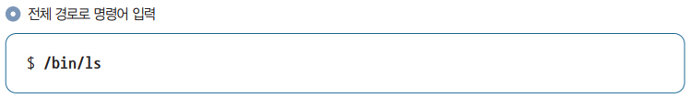
8.1 alias
alias를 일시적으로 무효화하기
이러한 상황에서 옵션을 지정하지 않은 ls 명령어를 사용하는 첫 번째 방법은 다음과 같이 명령어의 전체 경로를 입력하는 것

Slide 14
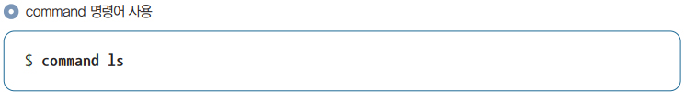
8.1 alias
alias를 일시적으로 무효화하기
두 번째 방법은 command 명령어를 사용하는 방법
command 명령어를 사용하면 별칭이 아닌 원래 명령어를 실행

Slide 15
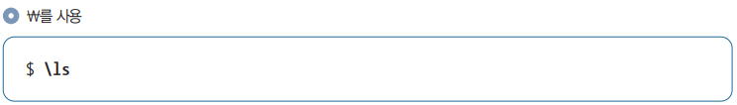
8.1 alias
alias를 일시적으로 무효화하기
세 번째 방법은 명령어 앞에 \(역슬래시)를 추가하는 방법
command 명령어를 사용하는 것과 동일하게 별칭이 아니라 원래 명령어가 실행
문자 하나만 추가하면 되기 때문에 command보다 편리하게 사용할 수 있음

Slide 16
8.2 배시의 옵션

Slide 17
8.2 배시의 옵션
배시의 옵션
배시의 여러 가지 옵션 기능은 set 명령어나 shopt 명령어를 사용하여 활성화하거나 비활성화할 수 있음
배시의 옵션 기능 중에는 셸 스크립트를 사용할 때만 의미가 있는 기능이 있음

Slide 18

8.2 배시의 옵션
set 명령어
set 명령어에서는 -o나 +o를 지정하여 옵션 기능을 활성화하거나 비활성화할 수 있음
-o를 지정하면 기능이 활성화되고, +o을 지정하면 비활성화됨
+(플러스)가 비활성화한다는 점에 주의

Slide 19
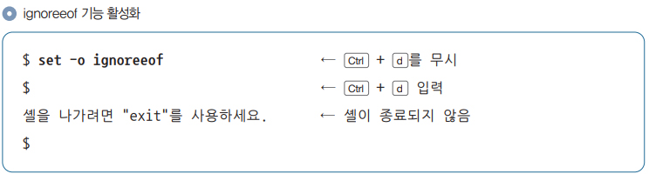
8.2 배시의 옵션
set 명령어
다음은 ignoreeof라는 옵션을 활성화하고 있음
ignoreeof를 활성화하면 + 를 입력해도 셸이 종료되지 않음
이는 실수로 누른 + 로 셸이 종료되지 않도록 하기 위한 설정

Slide 20
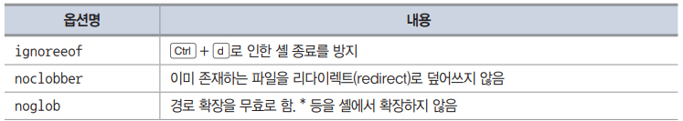
8.2 배시의 옵션
set 명령어
set 명령어를 통해 설정 가능한 기능은 다양함
그중에서 많이 사용되는 세 가지를 표로 정리
man bash로 배시의 매뉴얼을 확인하면 보다 자세한 내용을 확인할 수 있음
▼ 표 8-1 set 명령어로 지정 가능한 옵션

Slide 21

8.2 배시의 옵션
shopt 명령어
shopt 명령어도 set 명령어와 동일하게 배시의 옵션 기능을 활성화하거나 비활성화하는 명령어
-s을 지정하면 활성화되고 -u를 지정하면 비활성화됨

Slide 22
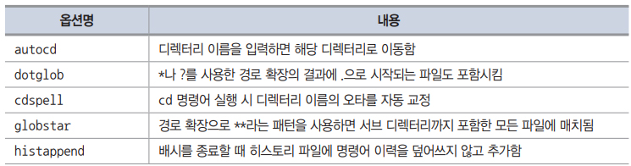
8.2 배시의 옵션
shopt 명령어
set 명령어와 shopt 명령어로 지정할 수 있는 옵션의 이름은 다름
shopt 명령어로 지정할 수 있는 옵션 중에서 자주 사용하는 기능을 다음 표에 정리
더 자세한 내용은 배시의 man 매뉴얼에서 확인할 수 있음
▼ 표 8-2 shopt 명령어로 지정 가능한 옵션

Slide 23
8.2 배시의 옵션
shopt 명령어
shopt는 비교적 최근에 등장한 명령어로 set 명령어에 비해 참고 자료가 다소 부족함
설정 가능한 기능이 풍부하여 상세하게 배시를 설정할 수 있음

Slide 24
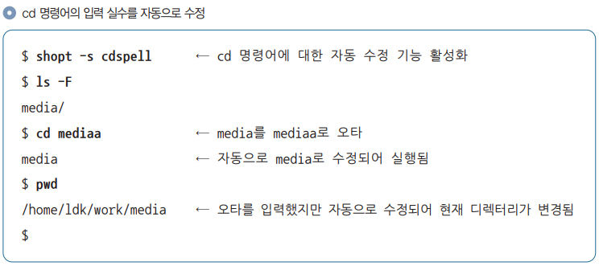
8.2 배시의 옵션
shopt 명령어
다음은 입력 실수를 자동으로 수정해주는 cdspell이라는 기능을 활성화한 예
위 예를 보면 media라는 디렉터리를 mediaa라고 잘못 입력했지만 문제없이 media 디렉터리로 이동한 것을 볼 수 있음

Slide 25
8.3 셸 변수

Slide 26
8.3 셸 변수
셸 변수
셸 변수에는 숫자나 문자열 등의 값을 저장할 수 있음
배시에는 특별한 의미로 사용되는 셸 변수가 몇 가지 있음
이들 셸 변수의 값을 설정하면 좀 더 편리하게 셸을 사용할 수 있음

Slide 27

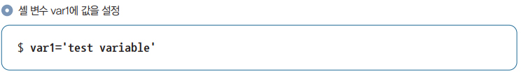
8.3 셸 변수
변수 설정
셸 변수를 설정하는 방법은 다음과 같음
여기서 값에 공백을 포함해야 하는 경우에는 작은따옴표(')나 큰따옴표(")로 감싸줘야 함
다음은 var1이라는 셸 변수에 test variable이라는 값을 설정하고 있음

Slide 28
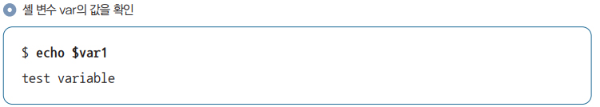
8.3 셸 변수
변수 설정
셸 변수의 값은 이름의 앞부분에 $ 기호를 붙여서 $<변수명>과 같이 입력하여 확인할 수 있음
다음은 위에서 설정한 셸 변수의 값을 출력

Slide 29
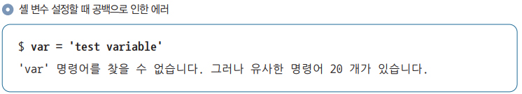
8.3 셸 변수
변수 설정
변수에 값을 설정할 때 = 양옆에 공백이 들어가서는 안 됨
공백이 있으면 다음과 같이 변수명이 명령어로 인식되어 에러가 됨
C나 Perl 등의 프로그래밍 언어에서는 변수에 값을 설정할 때 = 옆에 공백을 넣는 것이 보통임
셸에서는 공백을 넣으면 안 된다는 점에 각별히 주의

Slide 30

8.3 셸 변수
PS1: 프롬프트 설정
여기서는 셸 변수의 값을 바꿔서 셸의 프롬프트를 바꿔보자
프롬프트는 커맨드 라인의 앞부분에 표시되는 기호를 의미
이 책에서는 프롬프트를 $로 표시하고 있음
▼ 그림 8-1 프롬프트

Slide 31

8.3 셸 변수
PS1: 프롬프트 설정
셸의 프롬프트를 바꾸기 위해서는 다음과 같이 셸 변수 PS1의 값을 바꾸면 됨
셸 변수 PS1에 지정한 값에 의해 프롬프트가 변한 것을 알 수 있음
특수 문자를 지정하면 그 의미에 맞게 프롬프트가 변함

Slide 32

8.3 셸 변수
PS1: 프롬프트 설정
예를 들어 \u는 현재 사용자의 이름을 의미
다음과 같이 PS1에 \u를 지정하면 사용자 이름이 프롬프트에 표시

Slide 33
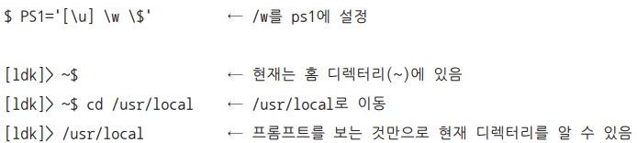
8.3 셸 변수
PS1: 프롬프트 설정
\w는 현재 디렉터리를 의미
이 설정을 하면 프롬프트에 현재 디렉터리가 표시되므로 굳이 pwd를 사용하지 않아도 됨

Slide 34
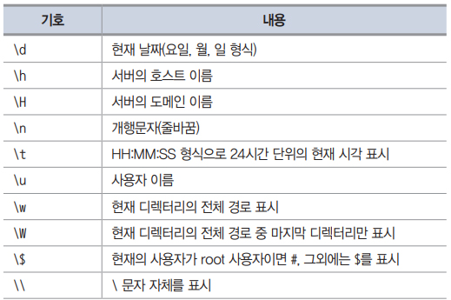
8.3 셸 변수
PS1: 프롬프트 설정
이외에도 다양한 항목을 프롬프트에 표시할 수 있음
대표적인 기호를 다음 표에 정리
▼ 표 8-3 프롬프트에서 사용할 수 있는 기호

Slide 35

8.3 셸 변수
PS1: 프롬프트 설정
프롬프트가 너무 긴 경우에는 \n로 여러 행으로 만들 수 있음
다음 예처럼 프롬프트에 많은 정보를 표시할 때는 \n으로 다음 행에 명령어를 입력하게 만들 수도 있음

Slide 36
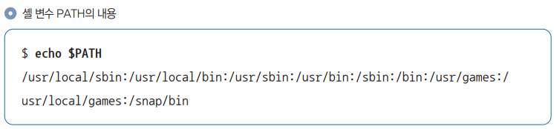
8.3 셸 변수
PATH: 명령어를 찾는 경로
셸 변수 PATH에는 명령어의 위치를 찾는 디렉터리가 저장되어 있음
이 변수에 명령어를 찾을 디렉터리를 콜론(:)으로 구분해 설정하면 됨

Slide 37
8.3 셸 변수
PATH: 명령어를 찾는 경로
셸 변수 PATH에는 배포판에 따라 조금 다르지만 적절한 값이 처음부터 설정
거기에 본인이 작성한 명령어나 별도로 설치한 애플리케이션의 위치를 PATH에 설정하면 어느 위치에서도 실행할 수 있음
예를 들어 본인이 작성한 명령어를 ~/bin 디렉터리에 배치한다고 하면 다음과 같이 PATH에 추가
~/bin 밑에 있는 명령어를 어느 위치에서도 실행할 수 있게 됨

Slide 38
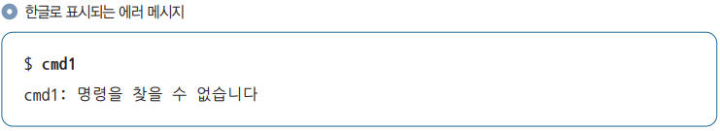
8.3 셸 변수
LANG: 로케일
리눅스를 설치할 때 한국어를 선택했으면 배시의 에러 메시지 등이 한글로 표시
이는 언어, 나라, 지역을 특정하기 위한 식별자인 로케일(locale)이 설정되어 있었기 때문임
언어나 날짜의 표시 방식은 로케일 값에 따라 변함

Slide 39
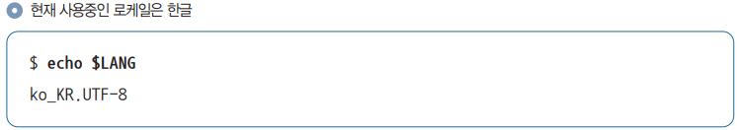
8.3 셸 변수
LANG: 로케일
현재 사용 중인 로케일은 LANG이라는 셸 변수에 저장
다음 실행에서 ko_KR.UTF-8은 한글의 UTF-8 인코딩을 의미

Slide 40
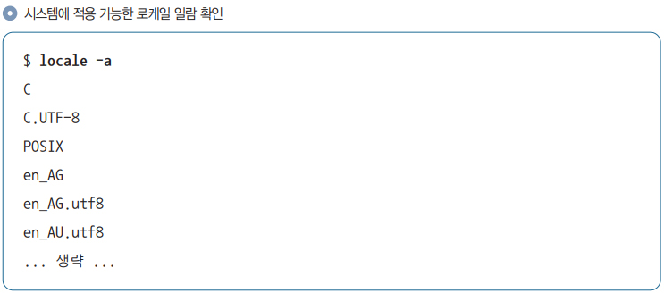
8.3 셸 변수
LANG: 로케일
시스템에서 지원하는 로케일은 locale 명령어에 -a 옵션을 지정하여 확인할 수 있음

Slide 41

8.3 셸 변수
LANG: 로케일
로케일을 변경할 수도 있음
다음은 영어로 로케일을 설정한 예

Slide 42
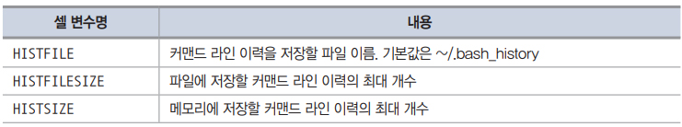
8.3 셸 변수
그 외의 셸 변수
이외에도 배시에는 다양한 셸 변수가 있음
많이 사용되는 셸 변수를 여기에 정리
다음은 커맨드 라인의 이력과 관련된 셸 변수
HISTFILESIZE와 HISTSIZE의 기본값은 500이지만, 좀 더 큰 값을 설정하는 것을 추천
▼ 표 8-4 커맨드 라인 이력 관련 셸 변수

Slide 43
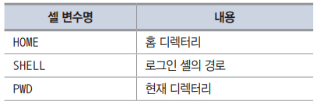
8.3 셸 변수
그 외의 셸 변수
다음 셸 변수로 셸의 현재 상태를 확인할 수 있음
이들 변수의 값은 셸이 자동으로 설정
▼ 표 8-5 셸 상태 관련 셸 변수

Slide 44
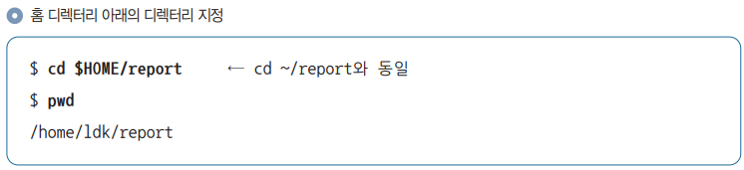
8.3 셸 변수
그 외의 셸 변수
다음과 같이 틸드 대신에 HOME 변수를 사용할 수 있음
더 많은 배시 셸 변수에 대한 정보는 배시의 매뉴얼에서 Shell Variables를 참고

Slide 45
8.4 환경 변수

Slide 46
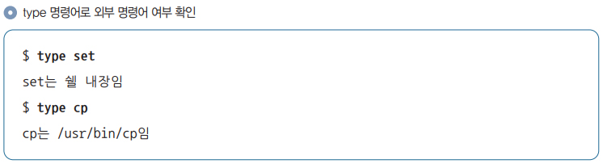
8.4 환경 변수
환경 변수
명령어 중에는 파일 시스템에 실행 파일로 존재하는 외부 명령어가 있고, 셸 자체에 포함된 내장 명령어가 있음
어떤 명령어가 내장 명령어인지 외부 명령어인지 알기 위해서는 type 명령어를 사용하면 됨
다음 실습을 통해 set 명령어는 내장 명령어이고, cp 명령어는 /bin/cp에 실행 파일이 있는 외부 명령어임을 알 수 있음

Slide 47
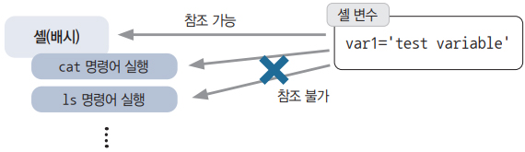
8.4 환경 변수
환경 변수
외부 명령어는 셸 외부에서 실행
다음 그림과 같이 셸 변수를 참고할 수 없음
▼ 그림 8-2 외부 명령어는 셸 변수를 참조할 수 없음

Slide 48
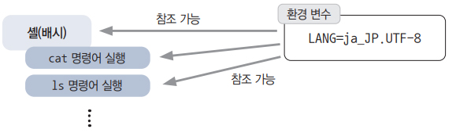
8.4 환경 변수
환경 변수
LANG에 설정된 로케일과 같이 외부 명령어에서도 참고하면 좋을 변수들이 있음
외부 명령어에서도 값을 참조할 수 있는 변수를 환경 변수라고 함
▼ 그림 8-3 환경 변수는 외부 명령어에서 참조 가능

Slide 49
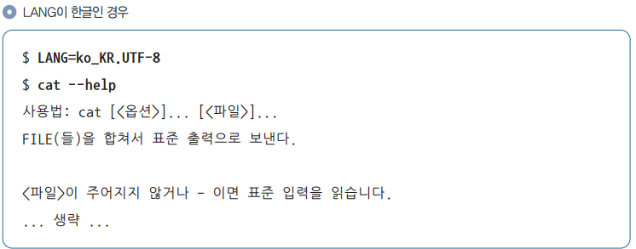
8.4 환경 변수
환경 변수
실은 LANG이라는 셸 변수는 환경 변수
LANG에 설정된 값에 따라 cat과 같은 외부 명령어의 출력 결과가 바뀜

Slide 50
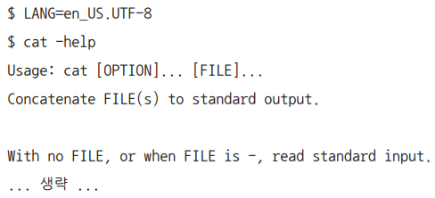
8.4 환경 변수
환경 변수
다음은 LANG이 영어인 경우
cat --help로 표시되는 내용은 bash가 아닌 cat이 출력하는 내용
cat이 LANG이라는 환경 변수의 값을 참고하여 그에 맞는 언어로 도움말을 출력한 것

Slide 51
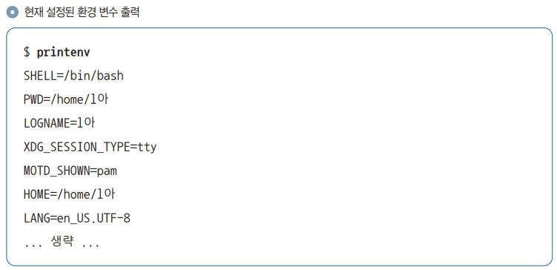
8.4 환경 변수
printenv 명령어: 환경 변수 표시
현재 셸에 설정된 환경 변수를 출력하기 위해서는 printenv 명령어를 사용
LANG 이외에도 다양한 변수가 환경 변수로 설정된 것을 알 수 있음

Slide 52
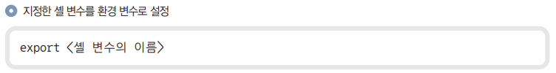
8.4 환경 변수
export 명령어: 환경 변수 설정
환경 변수를 설정하려면 export 명령어를 사용해야 함

Slide 53
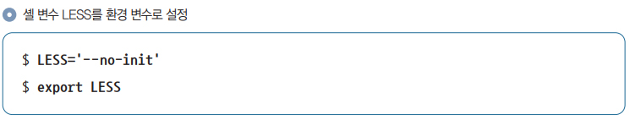
8.4 환경 변수
export 명령어: 환경 변수 설정
less 명령어를 예로 들어보자
less 명령어는 LESS라는 환경 변수의 값을 참조하여 옵션을 적용
예를 들어 less 명령어를 종료할 때 화면을 지우지 않는 --no-init 옵션을 LESS 환경 변수에 지정해 보자
위 예에서는 먼저 셸 변수 LESS에 --no-init라는 문자열 값을 저장
export 명령어로 해당 셸 변수를 환경 변수로 설정
less 명령어를 사용할 때마다 --no-init 옵션이 적용되어 실행

Slide 54
8.4 환경 변수
export 명령어: 환경 변수 설정
참고로 export 명령어를 사용할 때 다음과 같이 한 행으로 환경 변수를 설정하는 것도 가능

Slide 55
8.5 배시 설정 파일

Slide 56
8.5 배시 설정 파일
배시 설정 파일
셸에 설정한 변수나 alias는 셸이 종료되면 전부 없어짐
다음에 로그인했을 때도 자동으로 적용되도록 하려면 배시의 설정 파일을 수정해야 함

Slide 57
8.5 배시 설정 파일
/etc/profile, ~/. profile, ~/.bashrc
배시는 기동하면서 많은 설정 파일을 읽음
이 중에서 사용자별 설정은 ~/.bashrc 파일을 수정하면 됨
배시가 로그인 셸로 기동하는 경우 먼저 /etc/profile을 읽음
~/. profile을 읽음
배시는 여기에 적힌 설정을 하나씩 실행
배시에 대한 설정을 바꾸기 위해서는 이들 설정 파일을 Vim 등의 에디터로 수정하면 됨

Slide 58
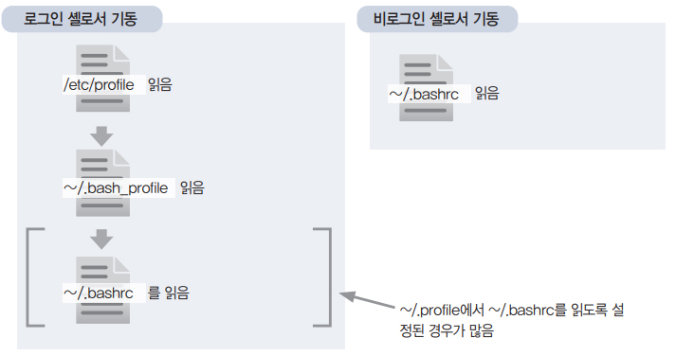
8.5 배시 설정 파일
▼ 그림 8-4 배시가 설정 파일을 읽어 들이는 순서

Slide 59

8.5 배시 설정 파일
/etc/profile, ~/. profile, ~/.bashrc
/etc/profile은 시스템 전체에 적용되는 설정 파일
모든 사용자에게 적용하고자 할 때는 이 파일을 수정하면 됨
~/.profile은 사용자별 설정 파일
다음처럼 대부분의 배포판에서 ~/.profile에 ~/.bashrc를 실행하는 코드가 포함되어 있음

Slide 60
8.5 배시 설정 파일
/etc/profile, ~/. profile, ~/.bashrc
그림 8-4와 같이 배시가 로그인 셸로 기동한 경우 3개의 파일을 순서대로 읽어 들임
여기서는 단지 ~/.profile에서 ~/.bashrc를 읽어 들인다고만 알아 두면 됨
비로그인 셸로 배시가 기동한 경우(예를 들어 커맨드 라인에서 배시를 실행한 경우)에는 ~/.bashrc의 내용만 실행

Slide 61
8.5 배시 설정 파일
/etc/profile, ~/. profile, ~/.bashrc
어떤 설정 파일을 바꿀 것인가
~/.profile와 ~/.bashrc는 둘 다 개인 사용자별 배시 설정 파일
~/.profile은 로그인할 때만 읽히며, ~/.bashrc는 배시가 기동할 때마다 읽힘
로그인할 때 한 번만 설정하면 되는 항목은 ~/. profile에 기재
배시를 기동할 때마다 설정해야 하는 항목은 ~/.bashrc에 기재
대부분의 설정은 배시가 기동할 때마다 읽혀야 하므로 ~/.bashrc에 설정하는 것이 보통임

Slide 62
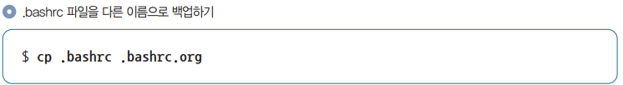
8.5 배시 설정 파일
설정 파일을 변경할 때 주의 사항
배시의 설정 파일을 변경할 때 주의해야 할 사항이 있음
먼저 ~/.bashrc를 수정하기 전에 반드시 다른 이름으로 백업해 두는 것이 좋음

Slide 63
8.5 배시 설정 파일
설정 파일을 변경할 때 주의 사항
실수로 잘못된 내용을 기재하거나 지워져도 .bashrc.org에서 복원할 수 있기 때문임
설정 파일을 백업했어도 복원하기 어려운 상태에 빠질 수도 있음
예를 들어 ~/.bashrc에 exit를 기재하면 로그인 직후에 자동으로 로그아웃
두 번 다시 로그인할 수 없는 상태에 빠지게 됨
이러한 상태에 빠지지 않기 위해 ~/.bashrc를 수정하기 전에 별도의 셸을 기동해 놓는 것이 좋음

Slide 64
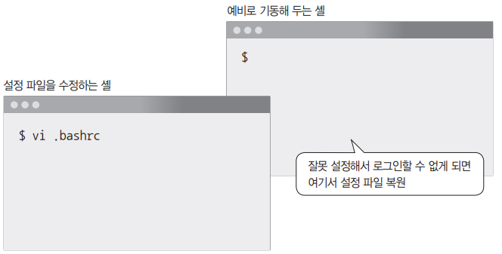
8.5 배시 설정 파일
▼ 그림 8-5 설정 파일을 변경할 때의 팁

Slide 65
8.5 배시 설정 파일
설정 파일을 변경할 때 주의 사항
즉, 위 그림과 같이 설정을 변경하기 전에 별도의 터미널을 기동해 놓음
ssh로 접속한 경우 두 개의 터미널에서 접속해 놓고 한 터미널에서 작업을 진행하면 됨
한쪽에서 로그인이 불가능한 상태에 빠지더라도 이미 로그인한 별도의 셸에서 복원하면 됨
복원할 때는 Vim으로 설정 파일을 열어 잘못된 부분을 수정하거나 백업해 둔 .bashrc.org파일을 .bashrc에 덮어쓰면 됨

Slide 66

8.5 배시 설정 파일
설정 파일 읽기
Vim을 사용하여 ~/.bashrc 파일을 열어 다음과 같은 내용을 기재하도록 함
많은 배포판에서 ~/.bashrc 파일은 처음부터 존재하니 파일을 열어 마지막 행에 추가하면 됨
만약 ~/.bashrc 파일이 없다면 새로 만들면 됨

Slide 67
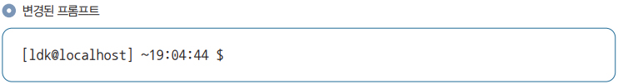
8.5 배시 설정 파일
설정 파일 읽기
로그아웃한 뒤 로그인을 하면 프롬프트가 바뀐 것을 확인할 수 있음

Slide 68
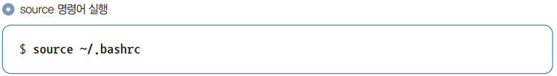
8.5 배시 설정 파일
설정 파일 읽기
로그인할 때마다 ~/.bashrc에 기재된 설정이 반영
다시 로그인하지 않더라도 다음과 같이 source 명령어를 사용하면 ~/.bashrc에 기재한 내용을 반영해 실행할 수 있음
source 명령어는 파일 내용을 읽어서 실행하는 명령어
즉, 파일에 기재된 내용을 직접 커맨드 라인에서 실행하는 것과 동일한 효과를 발휘함

Slide 69
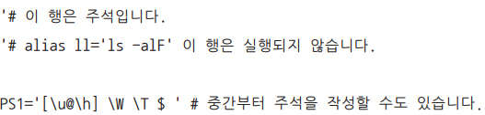
8.5 배시 설정 파일
주석
프로그래밍 언어처럼 배시의 설정 파일에도 주석을 사용할 수 있음
주석이란 동작에 영향을 미치지 않는 메모와도 같음
복잡한 설정에는 나중에 봐도 쉽게 알 수 있도록 메모를 적어 놓는 것이 좋음
배시에서는 # 이후의 내용이 주석으로 간주됨
배시의 공식 문서나 셸과 관련된 기술 문서에서도 #로 시작하는 행은 주석으로 간주하는 것이 일반적임

Slide 70
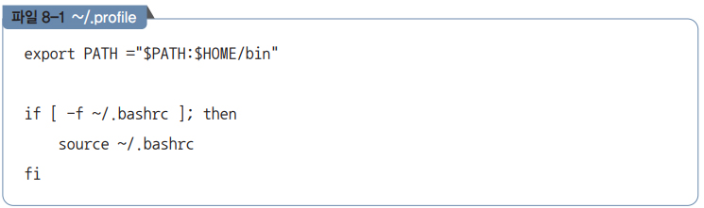
8.5 배시 설정 파일
배시 설정 예
다음은 배시 설정 파일의 예
이를 참고로 자기 자신만의 배시 설정 파일을 만들어 보자

Slide 71
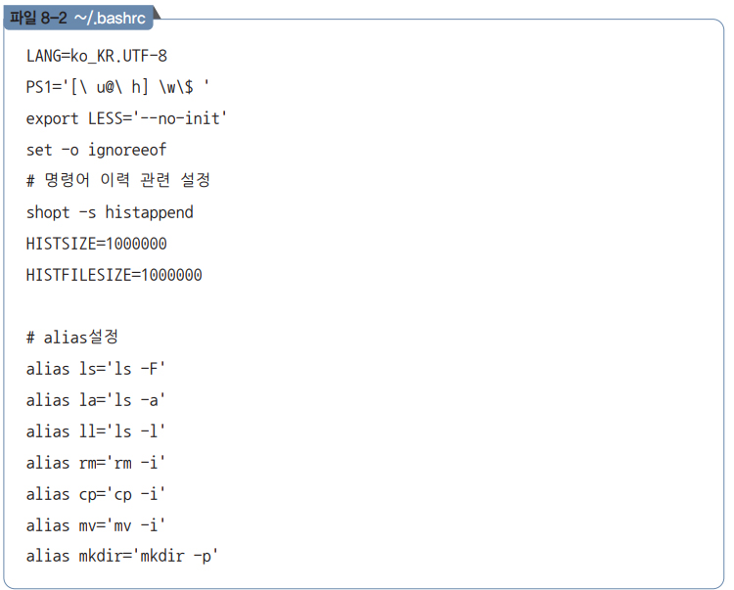
8.5 배시 설정 파일
배시 설정 예

